Slide 1
Avoir enfin du style:
Outils rhétoriques
Victor Ferry

Slide 2
Les 5 canons de la rhétorique
Invention
Disposition
Style
Mémoire
Performance

Slide 3
Invention
Les outils pour produire la matière du discours.

Slide 4
Disposition
La réflexion stratégique sur l’organisation du discours.

Slide 5
Le style
Les outils pour changer votre prise de parole en événement.
Ce qui vous permet de sortir du lot.

Slide 6
Mémoire
Incorporer le contenu pour se focaliser sur la relation avec le public.

Slide 7
Performance
Travail sur le rythme et le niveau d’énergie pour emporter le public.

Slide 8
Le style est devenu le plus important.

Slide 9
Facilité d’accès aux connaissances
+
Guerre de l’attention
La différence se fait sur le style

Slide 10
Comment avoir du style?
Étape 1: réaliser qu’on a pas de style
Étape 2: se nourrir des grands auteurs
Étape 3: définir et cultiver son style

Slide 11
Le piège de la postmodernité
Étape 1: réaliser qu’on a pas de style
« Il ne faut pas être dans le jugement »
Étape 2: se nourrir des grands auteurs
« Chacun son point de vue »
Étape 3: définir et cultiver son style
« Il ne faut pas catégoriser, nous sommes des Zèbre »

Slide 12
Parle avec ton cœur!

Slide 13
Ne pas confondre:
Avoir un style et avoir du style.
Seuls ceux qui ont travaillé dur pour du style auront un jour un style.

Slide 14
À la rencontre des quatre grands styles.

Slide 15
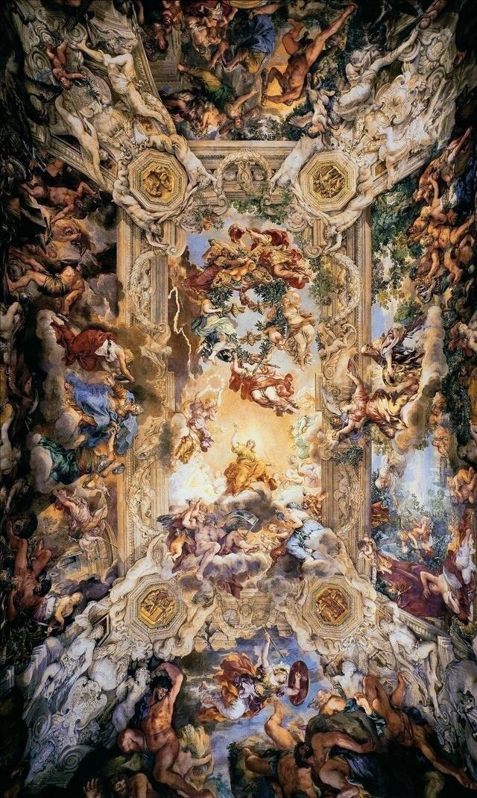
Le baroque (XVI°-XVII°)
Contexte des grandes découvertes
Style de l’exubérance, de la profusion
Au plan rhétorique:
  Multiplication des figures
  Longues métaphores filées
  Jeux sur le vrai et le faux, sur le réel et l’imaginaire

Slide 16
Histoire comique des États et Empires du Soleil, Cyrano de Bergerac (1662)
On prendrait cette prairie pour un océan, mais parce que c’est une mer qui n’offre point de rivage, mon œil, épouvanté d’avoir couru si loin sans découvrir le bord, y envoyait vitement ma pensée ; et ma pensée doutant que ce fût la fin du monde, se voulait persuader que des lieux si charmants avaient peut-être forcé le ciel de se joindre à la terre. Au milieu d’un tapis si vaste et si parfait, court à bouillons d’argent une fontaine rustique qui couronne ses bords d’un gazon émaillé de pâquerettes, de violettes, et ces fleurs qui se pressent tout à l’entour font croire qu’elles se pressent à qui se mirera la première.

Slide 17
Qu’emprunter au baroque?
Arrêtez de vivre à crédit: créez vos propres images.

Slide 18
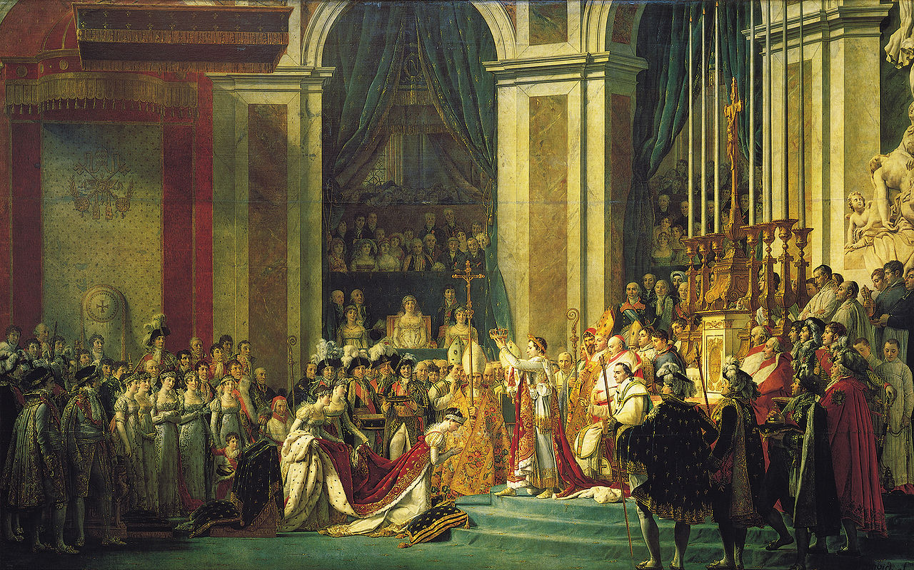
Le classicisme (XVII°-XVIII°)
Contexte du règne de Louis XIV
Idéal d’un honnête homme sobre, cultivé, maître de ses émotions.
Au plan rhétorique:
- Équilibre entre plaire et instruire
- Culte du rythme et de la rime
Le Sacre de Napoléon, Jacques-Louis David, 1807

Slide 19
L’Art poétique, Nicolas Boileau (1674)
Avant donc que d’écrire, apprenez à penser.
Selon que notre idée est plus ou moins obscure,
L’expression la suit, ou moins nette, ou plus pure.
Ce que l’on conçoit bien s’énonce clairement,
Et les mots pour le dire arrivent aisément.

Slide 20
Qu’emprunter au classicisme?
Devenez citables.

Slide 21
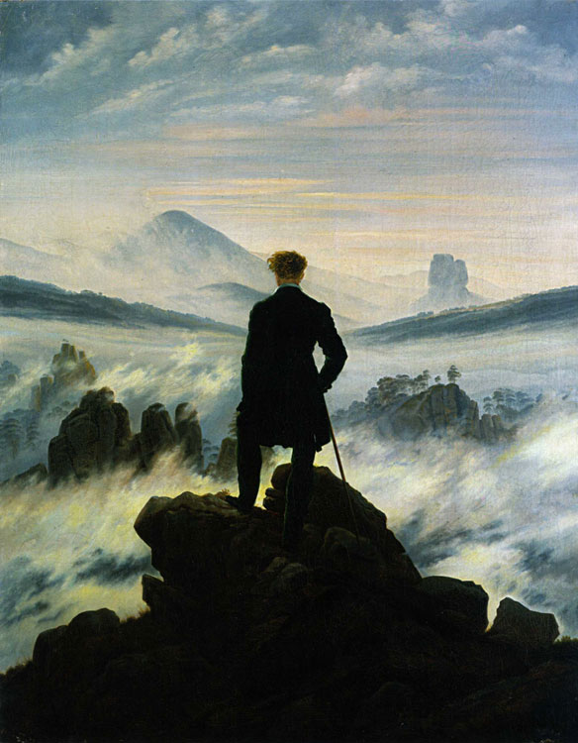
Le romantisme (fin XVIII°-XIX°)
Riposte de la subjectivité face au rationalisme des lumières
Au plan rhétorique:
Style autobiographique
Passions tristes (mélancolie, nostalgie…)
Caspar David Friedrich, Le Voyageur contemplant une mer de nuages, 1817-1818

Slide 22
Mémoires d’outre-tombe, François-René de Chateaubriand (1849)
Je voyais une femme inconnue et les miracles de son sourire ; les beautés du ciel me semblaient écloses de son souffle ; j’aurais vendu l’éternité pour une de ses caresses. Je me figurais qu’elle palpitait derrière ce voile de l’univers qui la cachait à mes yeux. Oh ! que n’était−il en ma puissance de déchirer le rideau pour presser la femme idéalisée contre mon cœur, pour me consumer sur son sein dans cet amour, source de mes inspirations, de mon désespoir et de ma vie !

Slide 23
Qu’emprunter au romantisme?
L’art de passer de l’ombre à la lumière.

Slide 24
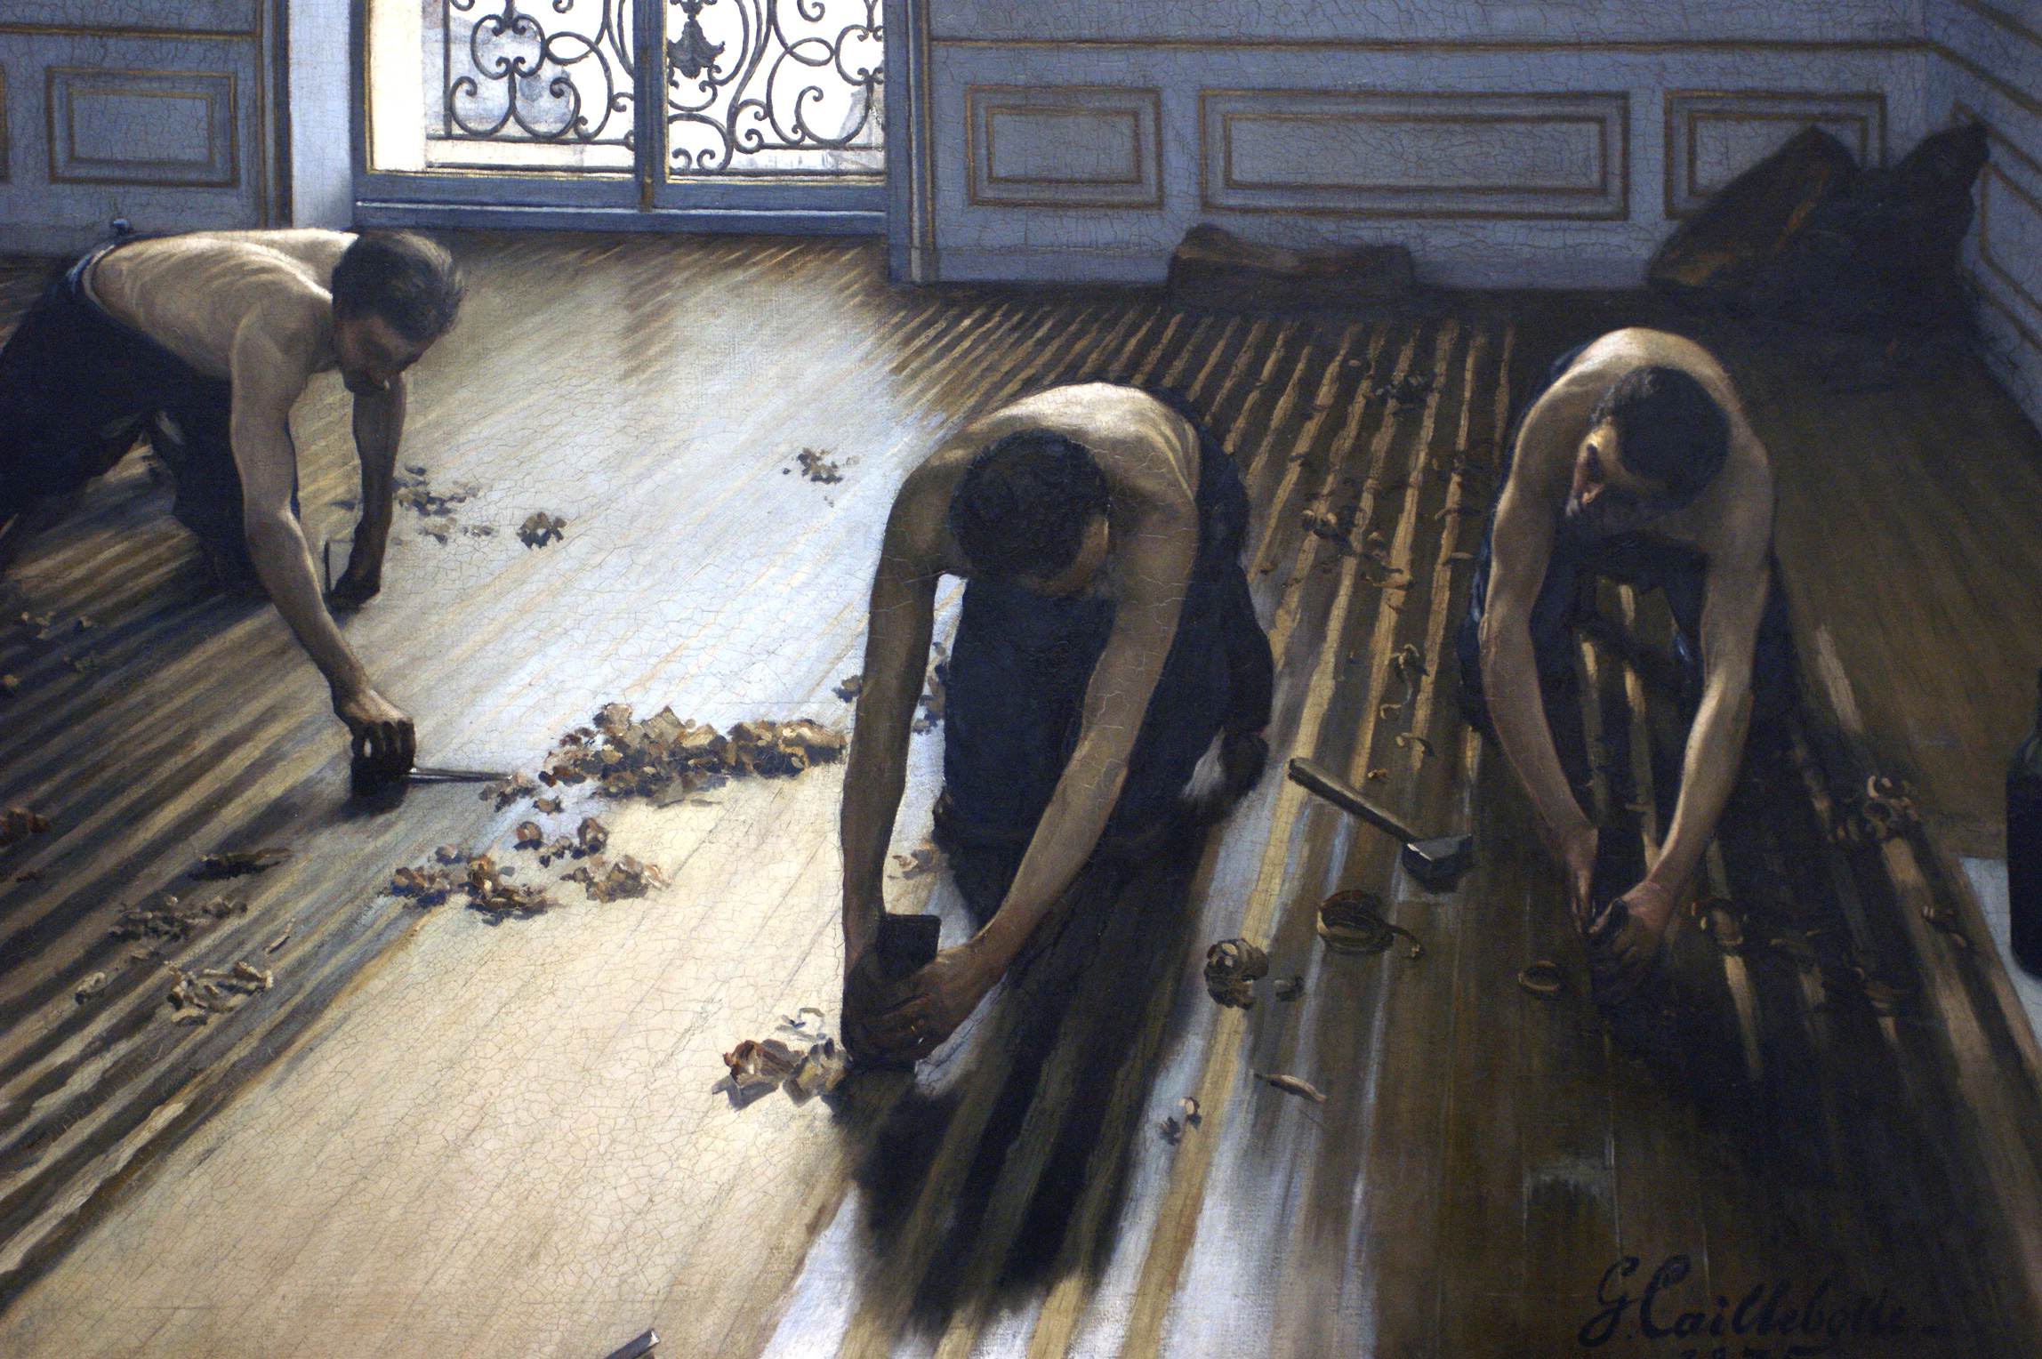
Le réalisme (Fin XIX° début XX°)
Critique de la subjectivité romantique
Développement des idées sociales
Au plan rhétorique:
Style clinique, descriptif
Sujets qui touchent au quotidien, à la réalité sans fard
Les Raboteurs de parquet, Gustave Caillebotte, 1875

Slide 25
L’Assommoir, Émile Zola, (1887)
Quand Gervaise s’éveilla, vers cinq heures, raidie, les reins brisés, elle éclata en sanglots. Lantier n’était pas rentré. Pour la première fois, il découchait. Elle resta assise au bord du lit, sous le lambeau de perse déteinte qui tombait de la flèche attachée au plafond par une ficelle. Et, lentement, de ses yeux voilés de larmes, elle faisait le tour de la misérable chambre garnie, meublée d’une commode de noyer dont un tiroir manquait, de trois chaises de paille et d’une petite table graisseuse, sur laquelle traînait un pot à eau ébréché. On avait ajouté, pour les enfants, un lit de fer qui barrait la commode et emplissait les deux tiers de la pièce.

Slide 26
Qu’emprunter au réalisme?
Devenez persuasifs: allumez le théâtre de leur esprit.

Slide 27
L’exercice pour développer votre style.

Slide 28
Pour aller plus loin
Formations en ligne:
Rayonner par le style: l’art de l’écriture captivante (119 €)
Deviens magnétique: la méthode oubliée pour un style qui fascine (199 €)
Marketing épique (199 €)

Slide 29
Pack de découverte:
Les 3 formations pour 147 €

